Slide 1
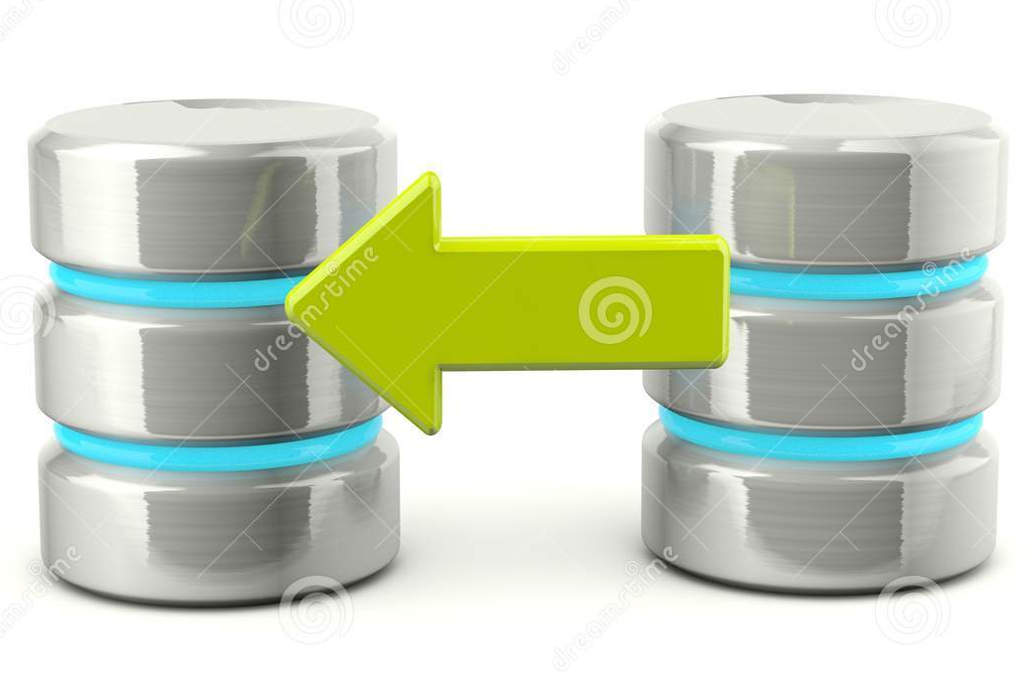

Liquibase:
изменения в бд – это просто
Ruslan Bulatov
ESPE-soft

Slide 2
Что это
Как использовать
Q&A?
Agenda

Slide 3
Liquibase
Liquibase — это система управления миграциями базы данных.

Slide 4
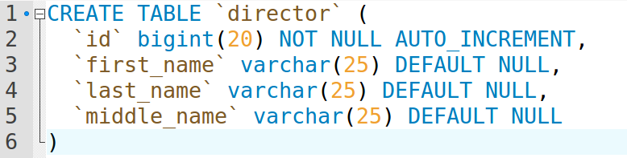
Liquibase

Slide 5
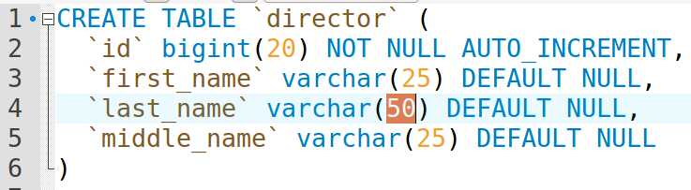
Liquibase
ALTER TABLE `ecology_db`.`director`
CHANGE COLUMN `last_name` `last_name` VARCHAR(50) NULL DEFAULT NULL ;

Slide 6
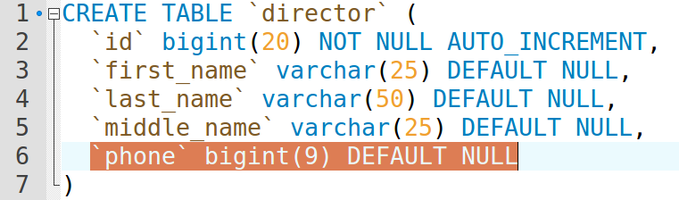
Liquibase
ALTER TABLE `ecology_db`.`director` ADD COLUMN `phone` BIGINT(9) NULL ;

Slide 7
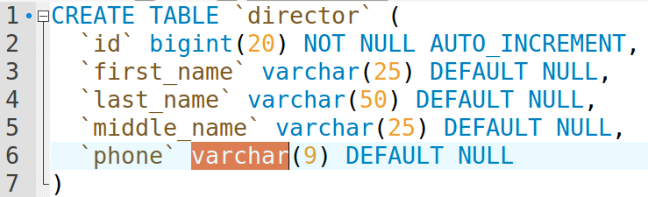
Liquibase
ALTER TABLE `ecology_db`.`director`
CHANGE COLUMN `phone` `phone` VARCHAR(9) NULL DEFAULT NULL ;

Slide 8
Что делать?
Писать умные скрипты и следить чтобы их все накатывали
Использовать liquibase

Slide 9
Liquibase
Зачем рассказывать если можно показать?

Slide 10

Откуда качаем
https://github.com/livekazan/unitUITest.git

Slide 11

Q&A?

